Slide 1

《软件工程系列课程教学辅助网站》
项目里程碑——需求工程计划
项目组：PRD2018-G13
项目组长：陈安侍
项目组员：杨溢，严翔宇，陈俊杉，陈维

Slide 2
目录
1
项目引言
3
参考资料
2
需求工程计划
4
绩效考评

Slide 3
PART
01
项目引言
编写目的
项目干系人
术语定义
主要参加人员

Slide 4




编写目的
本计划旨在说明“软件工程系列课程教学辅助网站”项目的项目范围、工作内容、人员分配、时间安排、管理与控制办法、资源情况等，使项目的实施在本计划的基础上得到实施与控制。本文档的预期读者为高层领导、项目经理、项目成员、客户代表以及其他需要了解本项目情况的人员。

Slide 5
PM | 项目经理
WBS | 任务分解图
OBS | 组织分解图
TBD | 待定(To Be Determined)
术语定义

Slide 6
编号 | 姓名 | 学号 | 职务 | 联系方式（电话或邮箱）
1 | 陈安侍 | 31602036 | 组长 | 17376514521
2 | 杨 溢 | 31601372 | 组员 | 31601372@stu.zucc.edu.cn
3 | 陈 维 | 31602104 | 组员 | 31602104@stu.zucc.edu.cn
4 | 严翔宇 | 31601371 | 组员 | 31601371@stu.zucc.edu.cn
5 | 陈俊杉 | 31602037 | 组员 | 31602037@stu.zucc.edu.cn
主要参加人员

Slide 7
序号 | 姓名 | 内部/外部 | 项目角色 | 联系方式 | 对项目的影响
01 | 杨枨 | 内部 | ·项目发起人 ·用户代表 | yangc@zucc.edu.cn | 项目的需求方，影响项目的最终走向
02 | 侯宏仑 | 内部 | ·项目发起人 | ubilabs@zucc.edu.cn | 可能存在需求变更
项目干系人

Slide 8
PART
02
需求工程计划
实施计划
支持条件
配置管理
范围管理
时间管理
成本管理
质量管理
人力资源管理
沟通管理
风险管理

Slide 9
1.1-工作任务的分解与人员分工
1
1.2-进度
1.3-预算
实施计划
1.4-关键问题

Slide 10
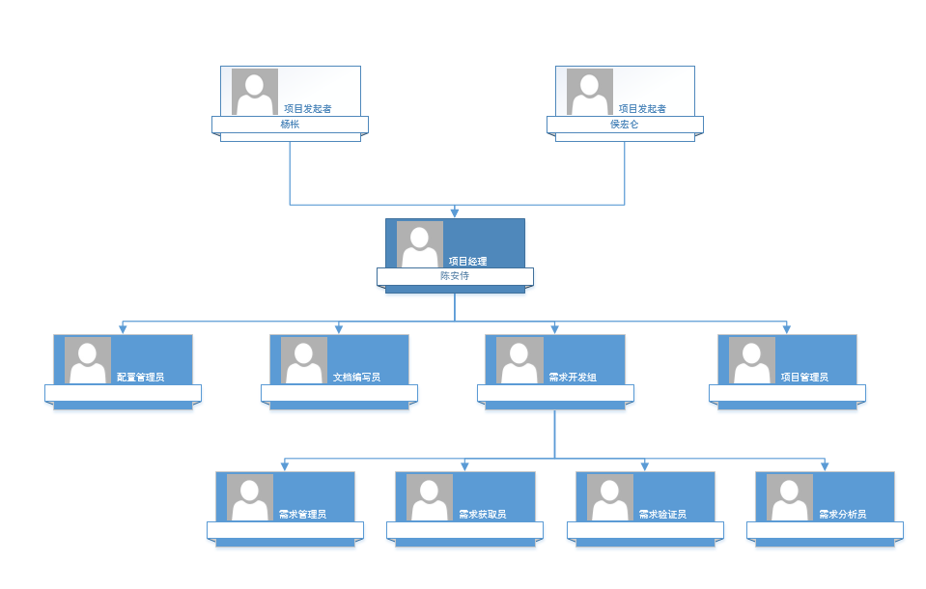
1.1
工作任务的分解与人员分工·OBS
工作任务分解详见WBS图和Gantt图

Slide 11
职务名称 | 职务人员 | 职责
项目经理 | 陈安侍 | 项目经理主要对项目实行期间，相关负责人以及人员进行管理监督、计划落实。
配置管理员 | 杨 溢 | 对Git分支的建立和管理以及重要文件上传
文档编写员 | 小组全部成员 | 项目相关文档的编写
需求管理员 | 陈安侍 | 负责项目前期的需求设计,包括需求调查、需求收集、需要分析、业务场景分析,界面原型、功能和逻辑流程设计；根据市场/用户需求,进行功能优化设计,持续优化现有产品功能；协助UI完成效果图,需要与研发人员、测试人员沟通,及时解决开发过程中遇到的问题；及时解答内部人员对系统功能的疑问,如果系统出现问题,要及时收集并通知开发人员修改问题。
需求获取员 | 严翔宇 | 主要负责对需求的获取与开发。
需求验证员 | 陈俊杉 | 为使需求规格说明满足要求标准，必须在最终定稿的需求规格说明传递给相关人员之前进行严格的验证。
需求分析员 | 陈 维 | 需求分析员主要负责对需求经行深入细致的调研和分析，准确理解用户和项目的功能、性能、可靠性等具体要求，将用户非形式的需求表述转化为完整的需求定义，从而确定系统必须做什么的过程。
项目管理员 | 杨 溢 | 优化项目日程安排和日常管理；项目关键节点控制：指导项目小组按关键节点要求完成提交物提交，监督项目进程、组织节点评审会评审提交物的质量、提交节点评审建议；项目沟通；项目运作过程中的问题解决；项目计划、产品周期计划的制定、维护和监督。
1.1
工作任务的分解与人员分工·职责

Slide 12
1.2
序号 | 名称 | 完成时间
1 | 《项目可行性报告》 | 2018-9-28
2 | 《项目章程》 | 2018-9-29
3 | 《需求工程计划》 | 2018-11-25
5 | 《软件需求规格说明书》 | 2018-12-17
6 | 《需求开发计划》 | 2018-12-18
7 | 《软件需求变更文档》 | 2018-12-29
8 | 《项目总结报告》 | 2019-1-12
进度

Slide 13
1.3
本项目组预算21，900元人民币，不够可后期追加。
预算

Slide 14
1.4
需求方面 | 需求方面不能出错，出错会导致项目的直接失败
技术方面 | 简单的问题可以解决，界面等复杂的制作需要学习与分工协作
风险控制 | 详细见风险管理
关键问题

Slide 15
2.1-计算机系统支持
2
2.2-需由用户承担的工作
支持条件

Slide 16
2.1
软硬件资源名称 | 数量 | 详细配置 | 获取方式和到位时间 | 备注
计算机 | 5 | CPU:2核及以上 内存:4g 硬盘大小:60G 操作系统:Windows 7 | 已存在，VMware虚拟机安装
…… |  | …… | ……
计算机系统支持

Slide 17
2.2
用户需要提供需求以及与项目组约定时间地点会谈。
需由用户承担的工作

Slide 18
3.1-目标范围
3
3.2-定义
3.3-角色及职责
配置管理
3.4-版本号管理规范

Slide 19
3.1
规范流程、保证规划统一、保障版本安全、考核过程以及行为
贯穿研发生命周期中的所有过程以及成果管理。
目标范围

Slide 20
3.2
本规范中涉及的术语为如下：项目、模块、补丁包及模块补丁；其中补丁包、模块补丁都发生在项目基础版本上线之后阶段。
项目 | 模块 | 补丁包 | 模块补丁
利用有限的资源为客户完成包括业务解决方案定制、硬件设备安装、应用软件开发、维护服务等在内的系统集成工作，达到客户某一业务开展目标的一系列工作。 | 实现项目的特定功能的集合，是组成产品中的一部分，但它一般不能独立满足客户的需求。 | 指实现某一局部改良需求的而修改的软件成果的集合，它一般包括一个或多个模块和模块补丁。 | 指针对某模块进行局部修订，并且不是以模块整体更新的方式，而是以修补的方式提供的修订成果。模块补丁通常使用在WEB或数据库模块中。
定义

Slide 21
版本管理员 | 项目经理 | 开发人员 | 测试人员 | 需求管理员
执行版本管理规定；调整版本库结构及控制权限；发现并及时向管理者反馈版本管理中的问题；目前版本管理员由测试部成员兼任。 | 执行版本管理相关规定，解决版本管理过程中出现的问题； 负责版本规划，明确版本的特性，确定版本开发计划和版本号等。 负责版本自立项至版本发布的整个过程中项目组相关人员版本行为的指导和监督； 负责检查归档版本的正确性、完整性、规范性。 | 执行版本管理规定；贯穿研发生命周期中的所有过程以及成果管理。 按时提交版本，对提交版本的一致性、正确性、规范性负责； 对版本开发过程中各自的中间工作成果的存储安全负责，确保工作成果不遗失、可追溯。 | 执行版本管理规定、检查开发人员的提交版本，对检查结果负责； 归档版本，对归档版本的一致性、正确性负责。 发现并及时向管理者反馈版本管理中的问题。 | 建立、优化版本管理规定； 解释、监督、检查版本管理规定的执行； 审查项目组版本管理规定的执行情况和效果； 收集管理规定执行过程中的问题、变更需求等，汇总并安排在适当时机对本规定进行修订完善。
3.3
角色及职责

Slide 22
3.4
本规范中涉及的术语为如下：项目、模块、补丁包及模块补丁；其中补丁包、模块补丁都发生在项目基础版本上线之后阶段。
版本号管理规范·说明

Slide 23
所有版本编号采用统一方式：
项目版本号编码方式：V主版本号.次版本号
如：V1.0
模块的版本号编码方式：V主版本号.次版本号.末版本号R发布版本号＋序号
如：V1.0.1R0179101
一个产品版本通常由多个模块组成，项目经理在确定版本编号时，模块版本号需要同产品版本号的“V主版本号.次版本号”保持一致，“末版本号+R发布版本号＋序号”则可据实际情况根据规范定义。
详细的编码规范，请参照《附录1：版本号编码规范及示例》。
3.4
版本号管理规范·版本号规定

Slide 24
3.4
项目版本号变化 | 模块版本号变化 | 项目与模块版本号的一致性原则 | 版本号变化监管
·项目版本号变化，指的是主/次版本号的变化，仅在发生了系统级演进及功能级演进时，方可进行主、次版本号的变化。 | ·模块主、次版本号随项目版本号的变化而变化；同时，如果项目发生了局部模块改良情况时，也可以进行模块版本号的变化，但仅限于末版本号的变化；即每次规划需发布（归档）一个局部改良版本，即需要对模块版本的未版本号进行升位。 | ·当一个项目中存在多个模块，且经过多次版本升级时，其各个模块版本号允许不一致； ·每次项目版本号需进行升位时，需同时对下属的各子模块主、次版本号进行升位； ·在已运行的项目中，新增加的独立模块，其版本号中的主、次版本号必须与项目版本号一致； ·对于已运行项目中，如存在子模块的主/次版本号与项目版本号不一致现象，后续对该模块进行升级发布时，需同时将主/次版本号升位到现有项目版本号一致。 | ·由配置管理员在文档设计评审时跟进各项目的版本号规划情况。
版本号管理规范·版本号变化基本原则

Slide 25
4.1-项目内容
4
4.2-项目目标
4.3-WBS
范围管理
4.4-产品
4.5-验收标准
4.6-项目相关信息
4.7-系统运行环境

Slide 26
4.1
项目内容
软件开发的流程为：沟通、策划、建模、构件以及部署，根据不同的模型可以采用不同的开发方法。由于此系统较为小型，且需求较为详细明确，故采用最传统的经典生命周期模型——瀑布模型。
在项目开发初期，需求的获取十分重要，需要定义需求开发过程，编写前景和范围文档，确定用户群和他们的特点，为每类用户选择代言人，建立典型用户的中心小组，与用户代表沟通以确定用例，确定系统事件和响应，召开专门的需求获取讨论会，观察用户工作的过程，检查当前系统的问题报告来进一步完善需求，跨项目重用需求。
此项目为需求工程项目，因此这一部分会尤其详细些，当获取需求后，开始进行项目估算，进度计划，项目跟踪，完成策划这一部之后，开始跨项目进行建模分析与设计，接着构建项目，包括编码与测试，最后进行项目的最终部署，包括交付给客户，以及进行反馈。

Slide 27
4.2
项目发起者目标 | 项目组目标
通过项目，获取项目需求，并将需求运用于项目总体，确保需求工程能发挥应有的作用。 | ·按照标准在时限内完成需求工程项目。 ·按照计划给出相关文档并通过评审。
项目目标

Slide 28
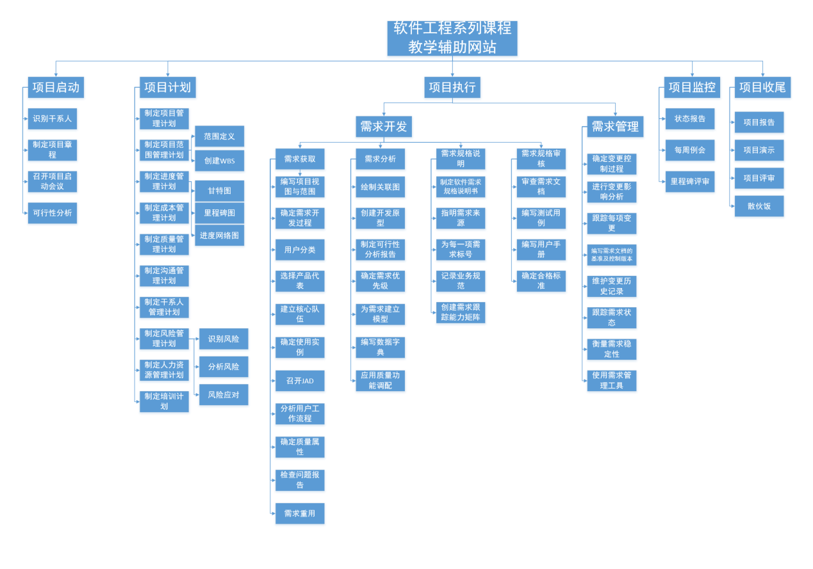
4.3
WBS
清晰或编码的WBS详见附件
每项任务的输入输出均在Gantt图中体现。

Slide 29
4.4
《可行性分析报告》
《项目章程》
《需求工程计划》
《需求规格说明书》
《需求开发计划》
《需求变更控制文档》
《项目总结报告》
产品·需要移交的文件

Slide 30
4.4
《每周会议报告》
《评审PPT》
相关非归档文件
产品·非移交的产品

Slide 31
4.5
序号 | 名称 | 标准
1 | 《项目可行性报告》 | 通过评审
2 | 《项目章程》 | 通过评审
3 | 《需求工程计划》 | 通过评审
5 | 《软件需求规格说明书》 | 通过评审
6 | 《需求开发计划》 | 通过评审
7 | 《软件需求变更文档》 | 通过评审
8 | 《项目总结报告》 | 通过评审
验收标准
评审由杨枨老师担任主评审员，其余各小组组长参与评审并负责打分。

Slide 32
4.6
项目批准者 | 杨枨老师、侯宏仑老师
项目批准时间 | 2018年9月20日
项目截止时间 | 2019年1月16日
项目相关信息

Slide 33
4.7
本网站要求提供对外服务的能力，保证至少300名同学上课辅助服务的要求。包括数据存储能力，网络服务吞吐能力，数据安全特性等。
服务器选用Intel CPU以及Windows或者Linux系统（建议使用Linux系统）。
开发平台可以选择IIS, .NET或者apache, tomcat/jboss平台
系统运行环境

Slide 34
5.1-工作任务的分解
5
5.2-甘特图
时间管理

Slide 35
5.1
工作任务的分解

Slide 36
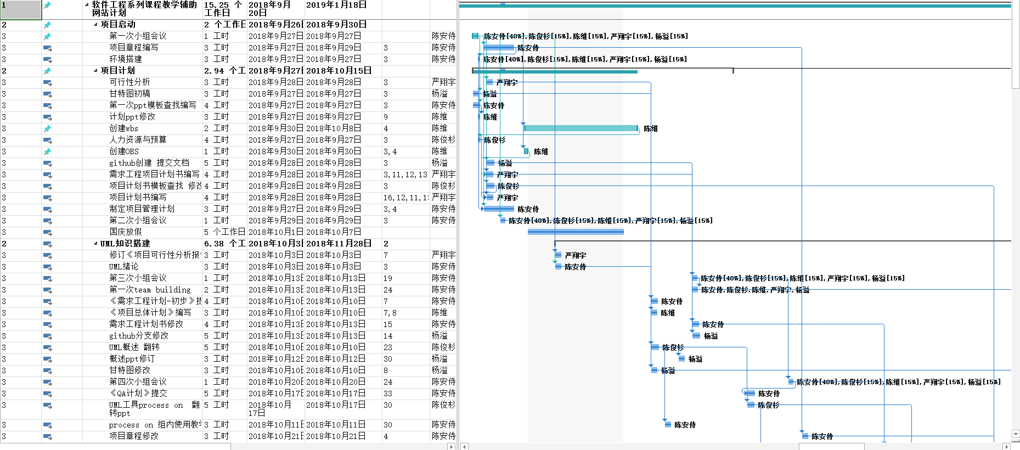
5.2
甘特图
详见甘特图附件

Slide 37
6.1-项目成本管理
6
6.2-估算成本
6.3-制定预算
成本管理

Slide 38
6.1
本项目的项目成本管理的目的在于为整个项目的需求阶段的项目成本管理提供指南和方向，及时的改正将要发生与已经发生的偏差，把各项生产费用控制在计划成本的范围之内，保证成本目标的实现。在降低项目成本的同时，也提高经济效益。
项目成本管理

Slide 39
6.2
序号 | 项目 | 估算成本 | 成本明细 | 支出说明
1 | 团建费 | 800 | 团建经费1次400，一学期共2次，2x400=800元 | 通过团建帮组员找到小组荣誉感。通过交流与相互探讨分享现阶段获得的经验，化解现阶段遇到的问题，得出阶段总结。制定下个阶段的工作任务
2 | 打印费 | 50 | 打印稿件5份，每份100张，每张0.1元，5x100x0.1=50元 | 制作文档成稿后，需要打印成纸质文档，提交给老师
3 | 资料费 | 50 | 一共10份资料，每份5元，10x5=50元 | 项目所需购买各类资料
4 | 组员工资 | 3850 | 每人1小时35元，每天工作时长1小时，工程时长120小时，1*120*35*5=21000元 | 整个工程所需总工资金额
合计 | 21900
估算成本

Slide 40
6.2
序号 | 项目 | 估算成本 | 成本明细 | 支出说明
1 | Windows 10系统 | 5044 | 官方家庭版windows 10家庭版售价1088元 小组5人 共计5*1088元 | 相比于盗版系统，正版系统更加稳定安全
2 | Office 2016 | 748 | Microsoft官网报价office 2016：748元 | Office软件是项目实施的基础软件
3 | Axure RP 8.0 | 9000 | Axure RP 8.0 企业版年费9000元 | Axure RP 8.0是设计UI界面所需的软件
4 | ProcessOn | 259 | ProcessOn团队版价格259元 | ProcessOn 是设计UMl图的实用工具
合计 | 15051
估算成本·软件成本

Slide 41
6.2
参考资料 | 资料来源
《杭州市最低工资要求》 | 江亮儒同学
估算成本·依据

Slide 42
6.3
序号 | 项目 | 估算成本 | 成本预测 | 实际成本
1 | 团建费 | 800 | 900 | 第一次团建费：333 ...
2 | 打印费 | 50 | 20 | ...
3 | 资料费 | 50 | 20 | ...
4 | 组员工资 | 21000 | 21000 | ... （实际工时*工资）
制定预算

Slide 43
7.1-规划质量管理
7
7.2-管理质量
7.2.1-质量管理过程
质量管理
7.2.2-软件质量管理的责任分配
7.2.3-影响软件项目质量四大因素

Slide 44
7.1
项目的质量管理需要顾及项目管理和项目交付两个方面。对于质量的检测方法，就需要根据项目的可交付成果来制定。本项目对于软件工程系列课程教学辅助网站提供需求阶段的分析。
规划质量管理

Slide 45
7.2.1
质量计划
质量保证
质量控制
管理质量·质量管理过程

Slide 46
1.硬件要求
硬件名称 | 最低要求
CPU | 64位双核以上处理器（1Ghz及以上）
内存 | 2G DDR2及以上
硬盘 | 20GB可用硬盘及以上
显卡 | 集成显卡64MB以上，128MB为打开AERO的最低配置
7.2.1.1
2.软件要求
软件名称 | 版本要求
Windows操作系统 | Windows 7(64位)或以上版本
Telelogic Doors | 8.0
Microsoft Office | 2010版
ProcessOn | 网页在线更新
Axure RP | 8.0
Microsoft Project | 2016版
Git | 网页在线
质量管理过程·质量计划
3.规格要求
本产品应当遵守以下标准作为业务规范：
ISO 9000 | 选择和使用的指导方针
ISO 9001 | 设计、开发、生产、安装和服务的质量保证指导方针
ISO 9002 | 为主要涉及制造的公司提供质量保证指导方针
ISO 9003 | 为主要涉及分销的公司提供质量保证指导方针
ISO 9004 | 质量管理系统中多个元素的应用指南

Slide 47
7.2.1.2
质量保证是贯穿整个项目全生命周期的有计划和有系统的活动，经常性地针对整个项目质量计划的执行情况进行评估、检查与改进等工作，向管理者、顾客或其他方提供信任，确保项目质量与计划保持一致。
质量管理过程·质量保证

Slide 48
7.2.1.3
质量保证是贯穿整个项目全生命周期的有计划和有系统的活动，经常性地针对整个项目质量计划的执行情况进行评估、检查与改进等工作，向管理者、顾客或其他方提供信任，确保项目质量与计划保持一致。
质量管理过程·质量控制

Slide 49
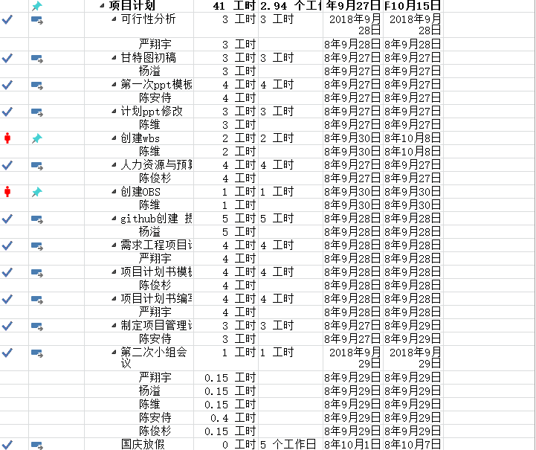
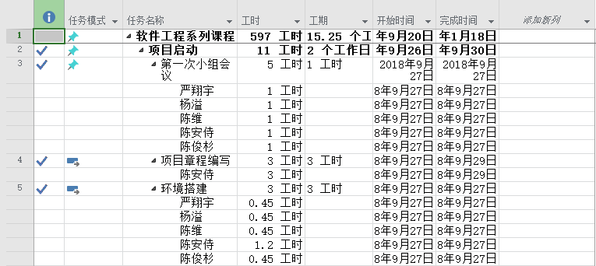
7.2.2
管理质量·软件质量管理的责任分配
详见Gantt图

Slide 50
7.2.3
人的控制 | 设备控制 | 方法控制 | 环境控制
直接参与项目组织者，是要避免产生失误。作为控制的动力，是要充分调动人的积极性，发挥人的主导作用。应提高人的素质，健全岗位责任制，改善劳动条件，公平合理地激励劳动热情。 | 不同电脑的性能对软件的限制，应根据项目分配任务的不同特点，合理选择、正确使用、管理和保养。 | 项目实施方案、技术措施等对方法的控制，主要是通过合理选择、动态管理等环节加以实现。合理选择就是根据项目特点选择技术可行、经济合理、有利于保证项目质量、加快项目进度、降低项目费用的实施方法。 | 影响项目质量的环境因素较多的是项目技术环境，包括实现项目的各种技术的项目管理环境，如质量保证体系、管理制度等;劳动环境。根据项目的特点和具体条件，应采取有效措施对影响质量的环境因素进行控制。
管理质量·影响软件项目质量四大因素

Slide 51
8.1-规划资源管理
8
8.2-团队章程
8.2.1-总则
8.2.2-分则
人力资源管理
8.2.3-团队管理制度
8.2.4-附则
8.3-团队建设

Slide 52
8.1
序号 | 姓名 | 职位 | 项目工作内容 | 技能要求
1 | 杨溢 | 组员 | 项目管理、配置管理 | Microsoft Project 熟练使用、Git使用
2 | 严翔宇 | 组员 | 文档编写、需求获取员 | Microsoft Office 熟练使用
3 | 陈俊杉 | 组员 | UI设计、需求验证员 | Axure RP熟练使用、拥有手工绘图能力
4 | 陈维 | 组员 | UML分析与建模、需求分析员 | 能够使用UML相关工具进行作业
5 | 陈安侍 | 组长 | 需求管理 | 掌握并熟练使用Doors
规划资源管理·
资源管理计划

Slide 53
8.2.1
团队LOGO
团队名称 | G13
团队性质 | 团队成员来自软工1601与1602，成员自愿结成一个小组
团队原则 | 共同组建一个团队，提高个人能力，加强团队合作的意识，共同提高，一同进步
团队文化 | 成员各自发挥优势，共同为团队的未来努力
团队目标 | 我们的目标是，在这个团队里面，我们的团队成员能够互相监督、互相学习，共同进步、每个人都能得到提高
团队章程·总则

Slide 54
8.2.2
成员构成 | 团队负责人（1名） 团队成员（4名）
团队权力分配 | 团队由负责人领导，分配与协调任务，各成员积极完成任务。团队成员集思广益，反馈关于团队构建的建议，负责人接受反馈并适当调整。各项任务由团队成员共同努力保质保量完成
团队会议 | 团队会议由团队负责人担当主持人，要求每个成员都参与其中，积极发言，锻炼自己。主持人负责商定协调时间，并确保会议内容涵盖会议需要讨论的所有事情。会议形式由当次的主持人决定
团队权利 | 团队所发出的各项任务和决定，由全体成员共同决定可行性
团队章程·分则

Slide 55
团队例会 | 沟通机制 | 团队活动 | 团队奖励惩罚措施
（1） 会议时间：负责人决定成员在每周的某一特定时间为例会时间。 （2） 会议内容：总结反思在过去的一周中团队成员以及团队构建工作的问题与成果，做到好的方面继续发扬，不好的方面及时改正。 （3） 会议目标：加强团队成员之间的沟通与紧密协同，解决大家遇到的问题。 （4） 会议要求：个团队成员都积极参与，按时参加。 | 目前，团队成员之间已达成共识，以微信群的形式与课下团建进行队员之间的有效沟通。 | 每次团队会议和团建要求各团队成员积极参与，不得无故缺席。对于团队的各项训练，团队成员要全心投入其中，保质保量完成。 | （1） 各团队成员在平时工作中积极主动且表现优异者，在绩效考评中加分。 （2） 例会或会议有迟到者\协作任务推延许久未交者，需要在本周的绩效考评成绩中减分（每超时10分钟扣5分） 当然惩罚奖励不是目的，主要是为了给大家一个约束，让大家有个时间观念，能够更有效率地做事。
8.2.3
团队章程·团队管理制度

Slide 56
8.2.4
（1）本章程由团队制作，经由负责人核准，更改需经过二分之一以上人数同意
（2）本章程自核准之日生效
（3）本章程最终解释权归团队所有
团队章程·附则

Slide 57
8.3
序号 | 姓名 | 技能要求
1 | 杨溢 | Microsoft Project 熟练使用、Git使用
2 | 严翔宇 | Microsoft Office 熟练使用
3 | 陈俊杉 | Axure RP熟练使用、拥有手工绘图能力
4 | 陈维 | 能够使用UML相关工具进行作业
5 | 陈安侍 | 掌握并熟练使用Doors
团队建设·
培训计划(概览）
鉴于大部分成员的技能均处于未接触或未熟练掌握，人员对于技能的培训同学校课程安排，要求在项目需要使用某项技能之前能够掌握该技能使用，并在后续使用中熟练掌握。

Slide 58
9.1-开发者与用户的沟通计划
9
9.2-开发者的内部沟通
沟通管理

Slide 59
9.1
在这个项目中，用户为学生和老师以及管理员，对于外部而言，我们要对学生和老师的需求进行沟通，沟通次数至少为两次。
沟通对象 | 项目发起者以及用户
沟通途径 | 电子邮箱、微信、qq、短信、电话及面对面。
沟通时间、地点 | 通过电子邮箱，短信，微信等途径进行确认
沟通责任人 | 项目经理
开发者与用户的沟通计划

Slide 60
9.2
开发者的内部沟通以每周的会议为主要，平常以微信或面对面的形式进行沟通。
沟通对象 | 组员以及组长之间
沟通途径 | 通过每周的会议以及微信，邮箱，面对面等方式
沟通时间 | 每周五晚上八点或者每周六早上十点
沟通地点 | 弘毅自习室或者休闲吧
会议记录员 | 陈安侍
开发者的内部沟通

Slide 61
10.1-说明
10
10.2-风险衡量标准
10.3-风险管理
风险管理

Slide 62
10.1
对于每阶段时间驱动：
）项目组长须逐个对风险的状态、概率、影响程度和应对措施进行审核、评价，更新《PRD2018-G13-风险管理》内容。
）项目例会上，项目经理需组织项目人员讨论项目风险的状况，《PRD2018-G13-风险管理》内容。
）事件驱动时，项目组长安排应对措施和应急方案的实施。
说明
详见附件《风险管理计划》.xlsx (excel）
对于每次的风险触发，都应填写表格《问题解决记录》，对应表格可于SQA计划中查看。

Slide 63
10.2
《风险后果严重性等级表》 |  |  |  | 《风险发生可能性等级表》
风险后果严重性 |  | 严重性值 |  | 风险发生可能性 | 可能性值
灾难级 |  | 5 |  | 频繁 | 5
严重级 |  | 4 |  | 很可能 | 4
中度级 |  | 3 |  | 有时 | 3
轻度级 |  | 2 |  | 极少 | 2
轻微级 |  | 1 |  | 不可能 | 1
《风险后果严重性等级表》&《风险发生可能性等级表》
风险衡量标准
风险指数矩阵
《风险接受准则》

Slide 64
10.3
《风险管理》
1 | 2 | 3 | 4 | 5 | 6 | 7 | 8 | 9 | 10 | 11
风险产生阶段 | 识别出的风险 | 产生的原因 | 触发条件 | 风险后果 | 风险严重性 | 风险可能性 | 风险指数 | 风险等级 | 控制措施 | 负责人
整个开发生命周期 | 项目组成员请假（缺席） | 成员个人原因外出或生病等 | 小组成员因为回家，生病或者与组内个别成员发生争吵，因而缺席 | 项目组无法正常运作，软件开发中断 | 3 | 3 | 9 | 低风险 | 为每个组员确认AB角色，A角色不在场情况下由B角色担任 | 陈安侍
 |  | 发生组内矛盾 |  |  | 5 | 2 | 10 | 中等风险 | 首先上措施相同，确保项目组能够维持运作。再者由负责人出面约定时间地点沟通调解。 | 陈安侍
 | 项目评审时，展示使用电脑出现异常 | 笔记本电量不足 | 当需要使用笔记本演示时笔记本的电量不足，自动关机或者不足以支持其完成评审 | 项目评审中断，评审结果不合格等 | 3 | 4 | 12 | 中等风险 | 确保携带笔记本电源线。 | 陈安侍
 |  | 笔记本出现不可调解问题 | 需要笔记本演示时笔记本因硬件或者软件原因无法使用 |  | 3 | 2 | 6 | 低风险 | 小组评审时需要携带备用笔记本。 | 陈安侍
 | 项目任务未在deadline之前完成 | 任务量过多 | 因为安排任务不合理，导致小组成员无法在规定时间内完成分配的任务 | 项目延期，小组评分下降 | 3 | 2 | 6 | 低风险 | 加班加点，尽快补完剩余工作。 | 陈安侍
 |  | 组员怠惰 | 组员因为懒惰，使得其无法按时完成任务 |  | 3 | 2 | 6 | 低风险 | 补完剩余工作，并对全体成员进行思想教育工作。 | 陈安侍
风险管理·
整个开发生命周期阶段

Slide 65
10.3
《风险管理》
1 | 2 | 3 | 4 | 5 | 6 | 7 | 8 | 9 | 10 | 11
风险产生阶段 | 识别出的风险 | 产生的原因 | 触发条件 | 风险后果 | 风险严重性 | 风险可能性 | 风险指数 | 风险等级 | 控制措施 | 负责人
需求获取 | 产品前景和项目范围不清晰 | 小组成员对项目前景和内容不了解 | 小组成员对于制作的项目的需求不了解，按自己的想法来制作功能 | 功能越做越多 | 4 | 3 | 12 | 中等风险 | 在项目早期编写一份包括业务需求在内的文档，并将它作为添加新需求和修改现有需求的指导。 | 陈安侍
 | 需求开发所需时间分配不合理 | 在时间分配上对于项目所需时间不了解 | 在对项目做时间规划的时候，对于每个任务的任务量不了解，使得分配时间不合理 | 需求问题堆积，是后期工程产生问题 | 3 | 3 | 9 | 低风险 | 合理安排需求开发所需的时间，不挤压需求分析的时间。 | 陈安侍
 | 需求规格说明的不完整性和不正确性 | 需求规格说明书存在漏洞 | 需求说明书未得到及时的修正或者未完善 | 使工程方向产生偏差 | 3 | 4 | 12 | 中等风险 | 强调专业咨询，对于需求的疑问，在课堂上或课余时间向杨枨老师和侯宏仑老师咨询。 | 杨溢
 | 引用已有产品作为需求基线来源 | 引用的资源的解决方案只看到表面 | 对于引用来的资源没有去深度剖析其制作的真正意图 | 解决方案出现不适用于本工程，使得用户满意度大打折扣 | 3 | 2 | 6 | 低风险 | 分析人员必须提炼出隐藏在客户提出的解决方案背后的真正意图。 | 陈维
风险管理·
需求获取阶段

Slide 66
10.3
《风险管理》
1 | 2 | 3 | 4 | 5 | 6 | 7 | 8 | 9 | 10 | 11
风险产生阶段 | 识别出的风险 | 产生的原因 | 触发条件 | 风险后果 | 风险严重性 | 风险可能性 | 风险指数 | 风险等级 | 控制措施 | 负责人
需求分析 | 需求优先级 | 需求优先级未能明确 | 不了解客户提出的需求的主次，首要与次要 | 重要需求没有得到最快速的响应 | 3 | 2 | 6 | 低风险 | 要确保每个功能需求、特性或用例都设定了优先级，并安排在一个特定的系统版本中实现它们。 | 陈安侍
 | 需求的可实现性 | 未对需求的可行性进行分析 | 需求的可行性分析未完善或未对需求做出可行性分析 | 需求难以实现 | 4 | 3 | 12 | 中等风险 | 评估每个需求的可行性，确定需求的实现时间的时长。 | 陈安侍
 | 不熟悉技术，方法，工具或硬件 | 对于新的工具和技术，方法的使用不熟悉 | 当需要小组成员完成相关任务时，对于使用的软件不熟悉或者未安装软件 | 不能够按时完成相应任务 | 4 | 3 | 12 | 中等风险 | 为满足某些需求而需要采取新技术时，需考虑到学习曲线的问题，使小组成员有充裕的时间来熟练的掌握相关知识的应用。 | 陈俊杉
风险管理·
需求分析阶段

Slide 67
10.3
《风险管理》
1 | 2 | 3 | 4 | 5 | 6 | 7 | 8 | 9 | 10 | 11
风险产生阶段 | 识别出的风险 | 产生的原因 | 触发条件 | 风险后果 | 风险严重性 | 风险可能性 | 风险指数 | 风险等级 | 控制措施 | 负责人
编写需求规格说明 | 由于时间压力，迫使有待确定问题的工程继续前进 | 未能在预期时间内解决该阶段问题 | 小组成员未能在该阶段内完成任务 | 影响下个阶段的工作 | 4 | 3 | 12 | 中等风险 | 应该记录下负责解决问题的负责人的姓名和解决的截止日期。 | 杨溢
 | 具有二义性的语言 | 语言的二义性带来理解的问题 | 因为使用的语言为中文。因中文的二义性导致小组成员对需求的理解产生误解 | 导致项目方向错误 | 4 | 4 | 16 | 高风险 | 根据规范来定义一些术语的条目和结构，对软件需求说明的评审可以帮助参与者对关键术语和概念达成一致的理解，避免有二义性的术语。 | 严翔宇
风险管理·
编写需求规格说明阶段

Slide 68
10.3
《风险管理》
1 | 2 | 3 | 4 | 5 | 6 | 7 | 8 | 9 | 10 | 11
风险产生阶段 | 识别出的风险 | 产生的原因 | 触发条件 | 风险后果 | 风险严重性 | 风险可能性 | 风险指数 | 风险等级 | 控制措施 | 负责人
需求管理 | 需求变更 | 客户对于需求的更改 | 用户随着项目的推移，发现原先提出的需求有所错误或者需要对该需求重新定义 | 原本完成的需求需要全部推倒重做 | 3 | 4 | 12 | 中等风险 | 应该推迟实现那些很可能还要发生变更的需求，待确定之后再实现。 | 严翔宇
 | 扩大需求范围 | 客户对于需求的更改 | 用户随着项目的推移，发现原先提出的需求无法满足其要求，需要增添需求 | 需要延长工期，以完成任务 | 2 | 4 | 8 | 低风险 | 应在分阶段交付产品的实现计划。优先实现核心功能，在迭代中逐步添加功能。 | 严翔宇
风险管理·
需求管理阶段

Slide 69
PART
03
参考资料

Slide 70
[1]PMBOK(第六版)
[2][美]Karl Wiegers & [美]Joy Beatty著.软件需求（第三版）.李忠利等译.北京:清华大学出版社，2016
[3] 《PRD2018-G13-项目章程》
[4][美]Kathy Schawlbe著.IT项目管理（原书第8版）.孙新波等译.北京:机械工业出版社，2017
参考资料

Slide 71
PART
04
绩效考评
考评方式
雷达图
成员总分

Slide 72
态度（20%） |  | 工作量（20%） | 提交速度（30%） | 提交质量（30%）
是否服从分配（10%） | 对待任务态度（10%）
绩效考评·
考评方式
说明：
数据评分来源：《组员评分》
数据统计日期至：第8周

Slide 73
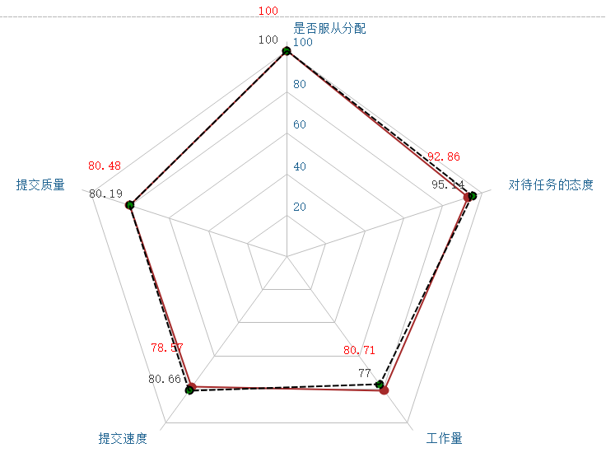

绩效考评·
雷达图
杨溢总分：83.14
组内均分：83.26

Slide 74
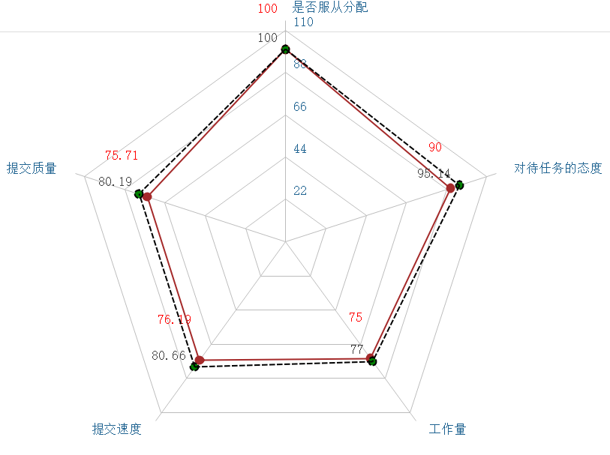

绩效考评·
雷达图
严翔宇总分：79.71
组内均分：83.26

Slide 75
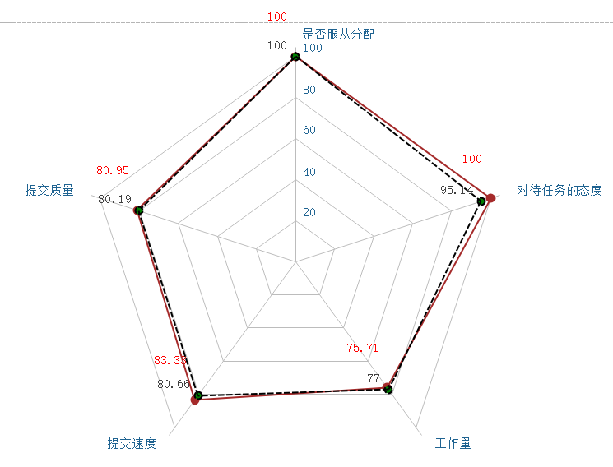

绩效考评·
雷达图
陈安侍总分：84.71
组内均分：83.26

Slide 76
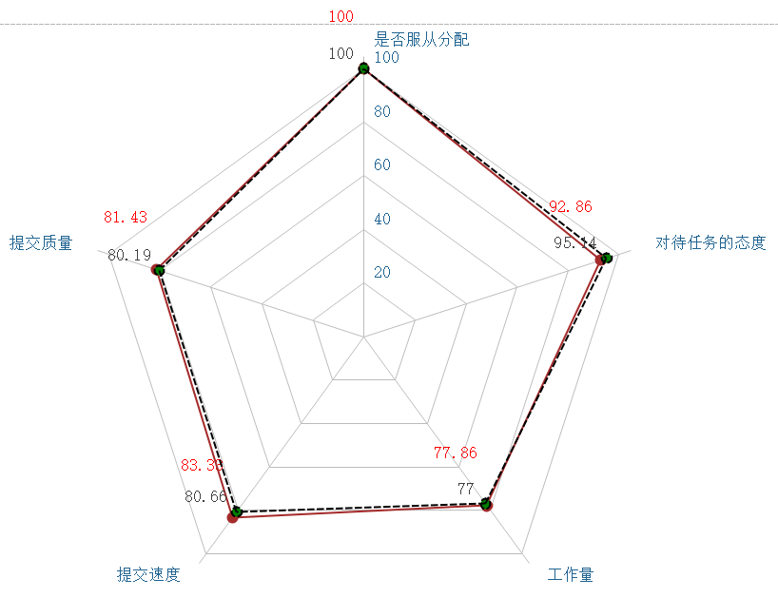

绩效考评·
雷达图
陈维总分：84.29
组内均分：83.26

Slide 77
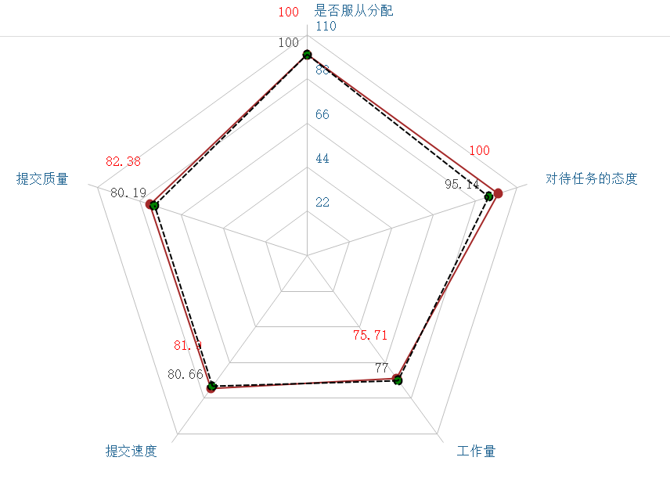

绩效考评·
雷达图
陈俊杉总分：84.43
组内均分：83.26

Slide 78
成员总分
陈安侍
杨溢
严翔宇
陈俊杉
陈维
84.71
83.14
79.71
84.43
84.29

Slide 79
THANK YOU

